Slide 1
Термос
Выполнил: ученик 7 класса
Степанов Игорь
Руководитель: Игнатьев К.Т.

Slide 2
Цель и гипотеза:
Цель исследования: Изучить, почему термос сохраняет некоторое время температуру вещества, помещенного в него?
Гипотеза исследования: Я предполагаю, что, изучив строение термоса и механизмы протекания в нем физических явлений, можно создать термос из подручных материалов, конструкция которого позволит сохранить температуру горячей воды в нём в течение нескольких часов, в школьной лаборатории.

Slide 3
Задачи:
• Узнать историю создания термоса.
• Изучить строение термоса.
• Исследовать свойства этого прибора.
• Определить материалы необходимые для создания термоса для личного пользования;
• Придумать и сделать конструкцию собственного термоса
• Проследить за изменением температуры воды в термосе

Slide 4
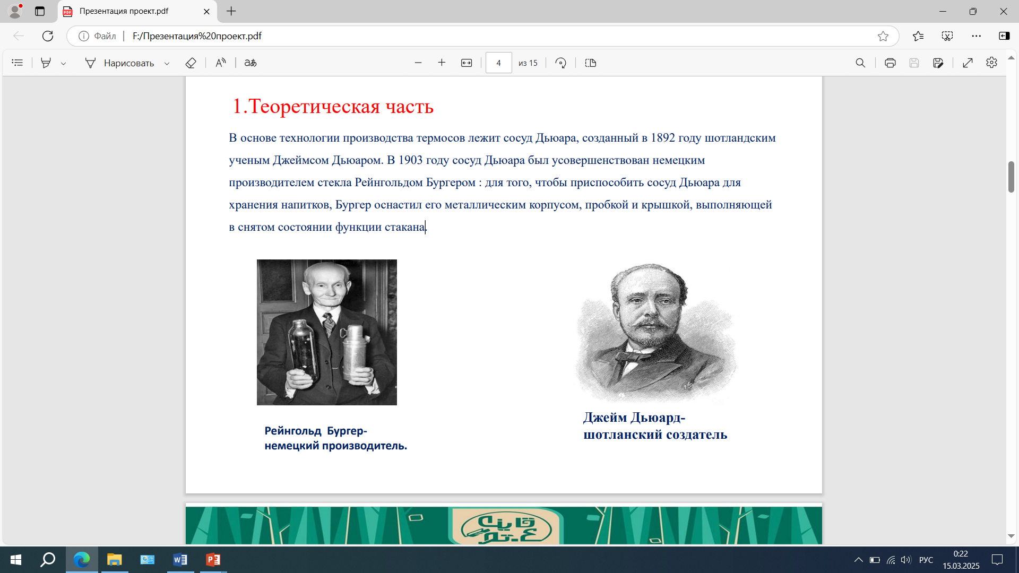
Теоретическая часть
В основе технологии производства термосов лежит сосуд Дьюара, созданный в 1892 году шотландским ученым Джеймсом Дьюаром. В 1903 году сосуд Дьюара был усовершенствован немецким производителем стекла Рейнгольдом Бургером : для того, чтобы приспособить сосуд Дьюара для хранения напитков, Бургер оснастил его металлическим корпусом, пробкой и крышкой, выполняющей в снятом состоянии функции стакана.

Slide 5
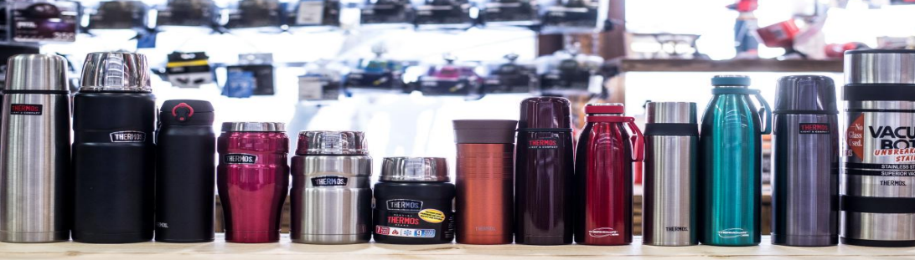
Что такое термос?
Термос – бытовая посуда с теплоизоляционными свойствами, способная сохранять температуру продуктов длительное время. Термосы применяются для хранения горячих и холодных продуктов до суток. Термос, в переводе с греческого "therme" – горячий.

Slide 6
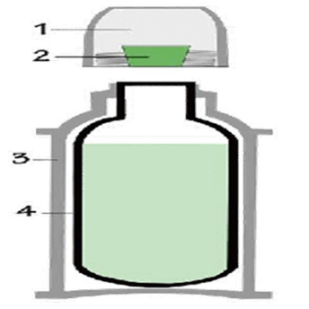
Конструкция термоса
Основной элемент термоса - колба из стекла или нержавеющей стали с двойными стенками, между которыми создан вакуум для уменьшения теплопроводности с внешней средой. Внутренние поверхности стеклянной колбы покрывают слоем из отражающего, зеркального материала – это даст отражение излучения. Наружный корпус термосов со стеклянной колбой изготавливается из пластмассы или металла – пластик плохой проводник тепла, поэтому теплообмен небольшой.
1 - Крышка термоса
2 - Пробка
3 - Корпус термоса
4 - Зеркальная колба

Slide 7
Главная задача термоса – хранить тепло как можно дольше. Этого можно добиться, если учитывать физические процессы, которые протекают внутри термоса. Необходимо, чтобы теплопередача между горячей жидкостью и холодным воздухом была как можно меньше.

Slide 8
Практическая часть
Изготовление термоса в домашних условиях.
Для модели термоса мне потребуются следующие материалы и инструменты:
• Стеклянная бутылка 0.5 л.
• Пластиковая бутылка 2 л.
• Нитки
• Скотч
• Светоотражающий материал - фольга
• Ножницы, канцелярский нож

Slide 9
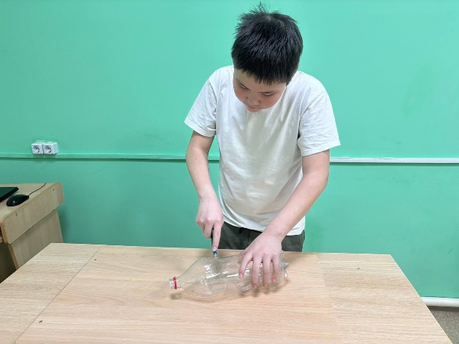
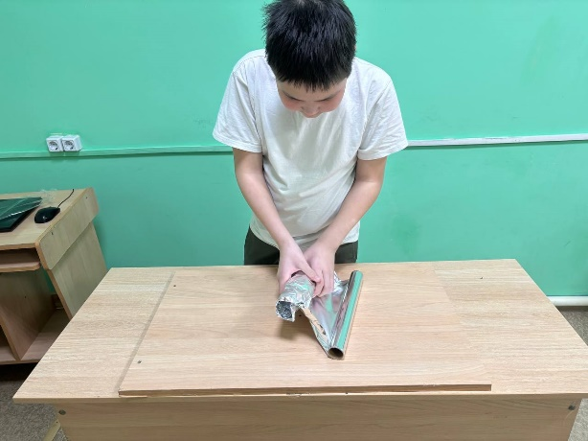
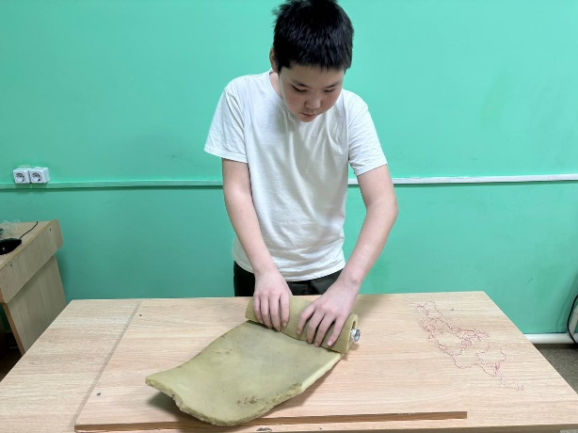
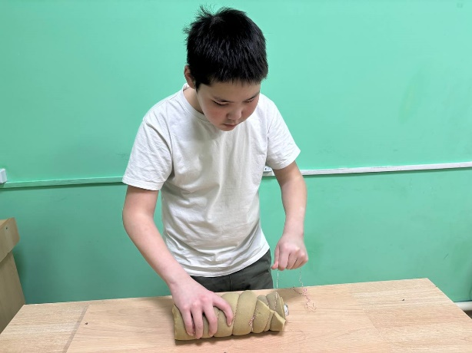
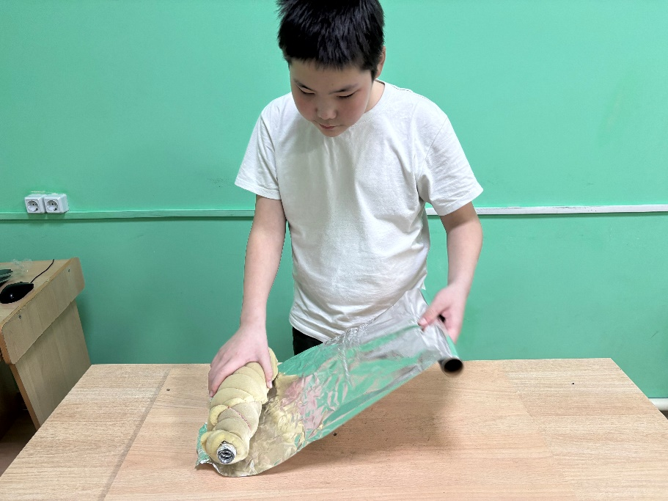
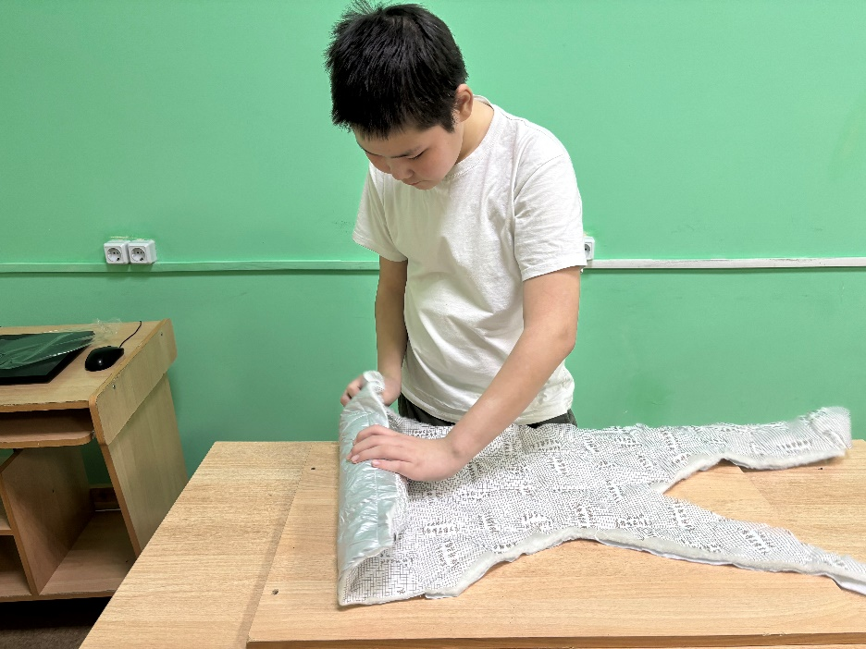

Slide 10
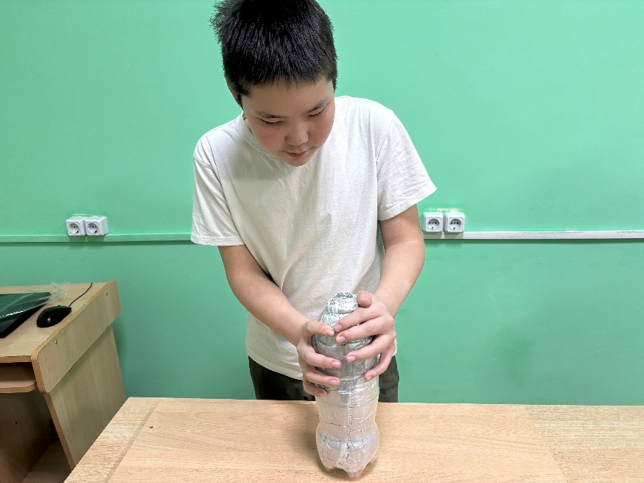
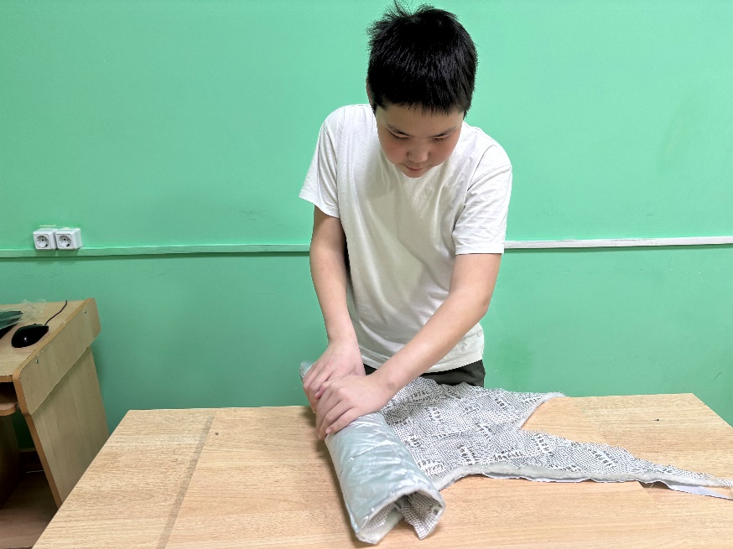
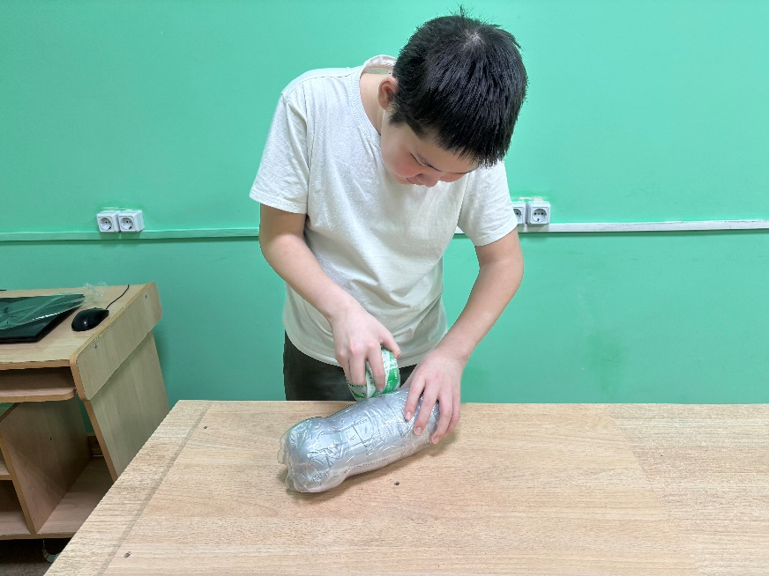

Slide 11
Сравнение сохранение температуры горячей воды в термосе
Время испытания 40 минут интервал | Термос заводской градусы по шкале Цельсия | Термос изготовлен мной градусы по шкале Цельсия
10.00 | +85 | +85
10.40 | +75 | +62
11.20 | +70 | +52
12.00 | +66 | +43
12.40 | +59 | +38
13.20 | +51 | +31
14.00 | +45 | +21

Slide 12
Заключение
Наш эксперимент по использованию самодельного термоса в лабораторных условиях можно считать удачным. Он доказал, что изготовление термоса в лабораторных и домашних условиях реально и выполнимо. Это значит, что моя гипотеза подтвердилась. Я уверенно могу сказать, что знания физических закономерностей помогает человеку жить.

Slide 13
СПАСИБО ЗА ВНИМАНИЕ!

